Slide 1
ĐÁNH GIÁ TÌNH TRẠNG DINH DƯỠNG CHO TRẺ MẦM NON
BS.Nguyễn Thị Thanh Xuân -Trung tâm Y tế Quận 1

Slide 2
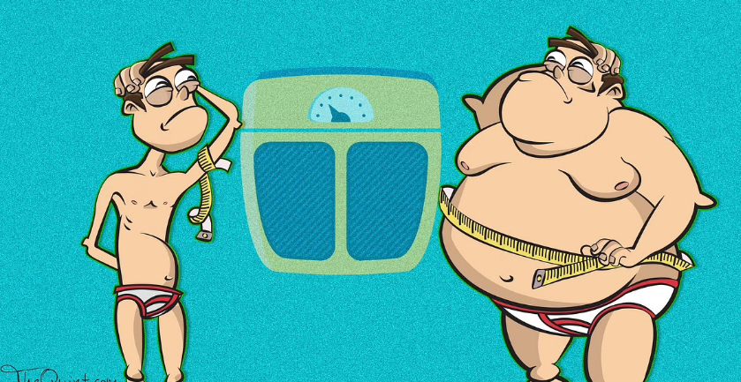
Notes:
GÁNH NẶNG KÉP VỀ DD
Tình trạng dinh dưỡng (TTDD) là tập hợp các đặc điểm cấu trúc, chức phận & hóa sinh phản ánh mức đáp ứng nhu cầu DD của cơ thể. TTDD của các cá thể là kết quả của ăn uống và sử dụng các chất dinh dưỡng của cơ thể. TTDD tốt phản ảnh sự cân bằng giữa thức ăn ăn vào và tình trạng sức khoẻ, khi cơ thể thiếu hoặc thừa dinh dưỡng là thể hiện có vấn đề về sức khoẻ hoặc vấn đề về dinh dưỡng.
Thiếu dinh dưỡng (underweight) là tình trạng cơ thể không nhận đủ năng lượng, chất đạm và các chất dinh dưỡng khác theo nhu cầu do cung cấp thiếu hoặc do bệnh lý gây tình trạng sụt cân và giảm chức năng của cơ thể.
Thừa cân béo phì (overweight, obesity) là tình trạng cơ thể tích tụ mỡ bất thường và quá mức tại mô mỡ và các tổ chức khác gây hậu quả xấu cho sức khỏe.
Đánh giá TTDD là quá trình thu thập & phân tích thông tin, số liệu về
TTDD & nhận định tình hình trên cơ sở các thông tin, số liệu đó.

Slide 3
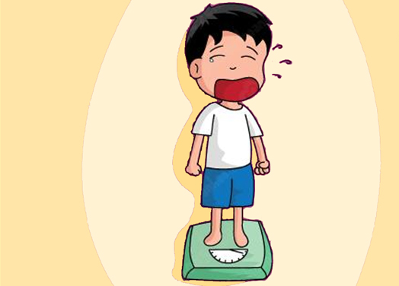
THIẾU DINH DƯỠNG

Slide 4
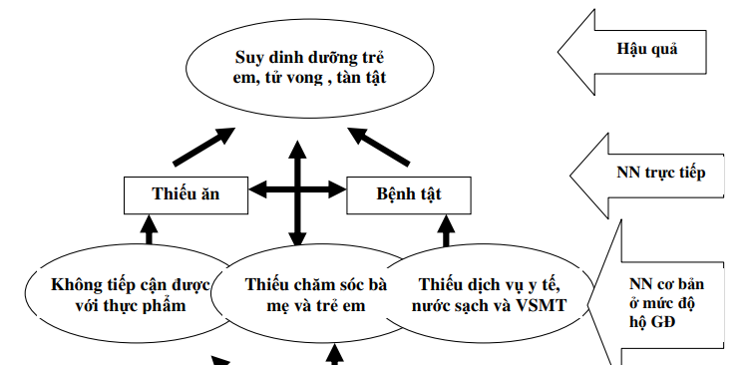
Nguyên nhân SDD
Notes:
Nguyên nhân trực tiếp phải kể đến là thiếu ăn về số lượng hoặc chất lượng và mắc các bệnh nhiễm khuẩn. Trẻ em trước tuổi học đường là đối tượng bị suy dinh dưỡng cao nhất bởi vì cơ thể ở giai đoạn phát triển nhanh, nhu cầu dinh dưỡng cao và vì nhiều lý do khác nhau chúng không được ăn đầy đủ các chất dinh dưỡng. Thời điểm bú mẹ, và ăn bổ sung. Cho trẻ ăn thức ăn đặc quá muộn và số lượng không đủ và năng lượng và protein trong khẩu phần thấp cũng dẫn tới thể suy dinh dưỡng. Sữa mẹ cung cấp 100% nhu cầu dinh dưỡng cho trẻ trong giai đoạn sáu tháng đầu, 50% nhu cầu ấy cho giai đoạn từ 6 đến 12 tháng tuổi và 33% nhu cầu dinh dưỡng cho trẻ từ 12 tháng tuổi trở lên
Nhiễm khuẩn dễ đưa đến suy dinh dưỡng do rối loạn tiêu hóa, và ngược lại suy dinh dưỡng dễ dẫn tới nhiễm khuẩn do đề kháng giảm. Do đó, tỷ lệ suy dinh dưỡng có thể dao động theo mùa và thường cao trong các mùa các bệnh nhiễm khuẩn lưu hành ở mức cao (tiêu chảy, viêm hô hấp, sốt rét...).
Các bệnh thường đi kèm: Thông thường, thiếu vitamin A rất hay đi kèm. Bên cạnh đó, tình trạng thiếu các vi chất dinh dưỡng khác, dù có hay không có biểu hiện lâm sàng như thiếu axit folic, iron ...

Slide 5

Notes:
NESTLE’S SCANDAL

Slide 6
Một số ví dụ về sai lầm trong cách nuôi dưỡng trẻ
6
Thức ǎn dặm thiếu dầu mỡ
Thiếu thức ǎn có nguồn gốc động vật
Thiếu rau xanh, trái cây
Ăn dặm sớm. Ăn cháo, cơm sớm để con mau cứng
Kiêng đồ biển vì phong ngứa
Pha sữa với nước cháo
Nước xương hầm nấu cháo, bột cho trẻ

Slide 7
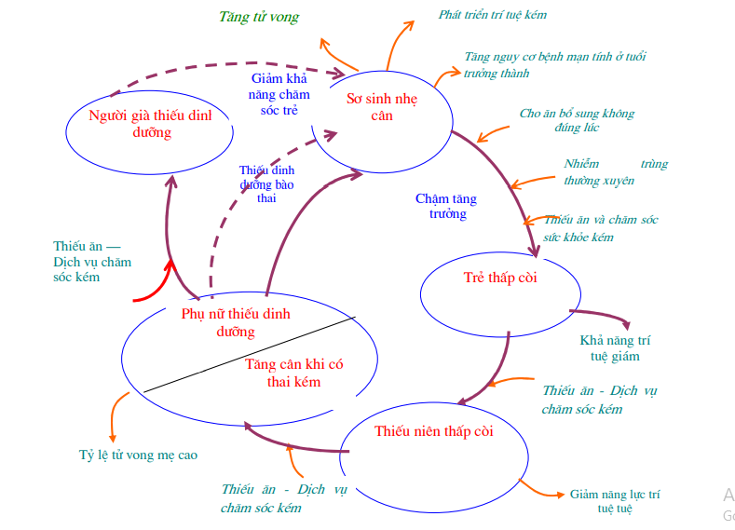
Hậu quả của thiếu DD
Notes:
Ở trẻ nhỏ: thiếu DD góp phần vào 1/3 nguyên nhân tử vong ở trẻ nhỏ (thường do nhiễm trùng):
Tiêu chảy.
Viêm phổi.
Sởi.
Nhiễm trùng sơ sinh nặng.
Ở trẻ lớn: trẻ di chứng SDD thấp còi ➔ giảm sức đề kháng, giảm khả năng hoạt động thể chất, kết quả học tập và giảm dần theo vòng đời.

Slide 8

Notes:
Thừa cân và béo phì (TC-BP) đang được xem là vấn đề sức khỏe cộng đồng trên toàn cầu. TC-BP là nguyên nhân thứ tư gây nên các vấn đề về sức khỏe sau hút thuốc lá, tăng huyết áp và ô nhiễm không khí, và là nguyên nhân chính của các bệnh mạn tính không lây ³. So với tình trạng nhẹ cân, thấp còi, gầy còm thì TC-BP là nguyên nhân dẫn đến tử vong nhiều hơn ở phần lớn các quốc gia trên thế giới.

Slide 9
NGUYÊN NHÂN TC-BP
Béo phì nội sinh: do bệnh lý di truyền, nội tiết, sử dụng thuốc, thường có các đặc điểm:
Chậm phát triển chiều cao.
Chậm phát triển tâm thần vận động.
Khởi phát BP cực sớm (< 5 tuổi).
Cuồng ăn.
Có yếu tố gia đình BP nặng
Có các triệu chứng khác của bệnh lý.

Slide 10
NGUYÊN NHÂN TC-BP
Nguyên nhân ngoại sinh: (>90%)
Dinh dưỡng không hợp lý: ăn quá nhiều năng lượng hơn nhu cầu (ăn nhiều chất béo, bột đường, thói quen ăn vặt, ăn đêm, ăn nhanh…)
Lối sống thụ động: hoạt động tĩnh tại, ít vận động …

Slide 11
Hậu quả của TC-BP
Rối loạn chuyển hóa: Rối loạn lipid máu, gan nhiễm mỡ, bệnh tim mạch (THA, mạch vành…), rối loạn đường huyết, đái tháo đường.
Rối loạn nội tiết: Dậy thì sớm
Sỏi mật, rối loạn chu kỳ kinh nguyệt
Ung thư: vú, đại tràng, tử cung, tiền liệt tuyến.
Bệnh xương khớp: thoái hóa khớp
Bệnh hô hấp: khó thở lúc ngủ, ngáy.
Tâm lý, xã hội.
Giảm tuổi thọ: 6-8 năm

Slide 12
CÁCH ĐÁNH GIÁ TÌNH TRẠNG DINH DƯỠNG CỦA TRẺ

Slide 13
DỮ KIỆN CẦN CÓ TRONG ĐÁNH GIÁ TTDD Ở TRẺ
TUỔI
GIỚI CÂN NẶNG
CHIỀU CAO
CHUẨN ĐÁNH GIÁ

Slide 14
CÁCH TÍNH TUỔI
Muốn tính tuổi cần phải biết:
  Ngày tháng năm sinh và ngày tháng năm cân đo
  Qui ước tính tuổi (WHO)
Tháng tuổi
  Trẻ từ 30 - 59 ngày: 1 tháng tuổi
Năm tuổi
  Từ sơ sinh - 11 tháng 29 ngày: 0 tuổi
  Từ 1 năm - 1 năm 11 tháng 29 ngày: 1 tuổi...
  Trẻ < 5 tuổi (trẻ 0-4 tuổi hay trẻ 1- <60 tháng).

Slide 15
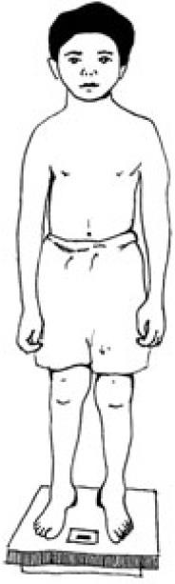
ĐO CÂN NẶNG
Sử dụng cân điện tử hoặc cân đồng hồ sai số
100g.
Kiểm tra cân trước khi sử dụng.
Đặt cân trên nền phẳng, cứng và chắc chắn.
Giữ gìn cân cẩn thận.
Mặt cân hướng ra nơi sáng để dễ đọc.
HS mặc quần áo nhẹ, không mang giày dép, không cầm đồ ăn/ đồ chơi khi cân.
Đứng yên, 2 chân giữa cân, mắt nhìn thẳng.
Ghi số cân nặng tính bằng kg với 1 số lẻ.
Notes:
Mỡ là dạng dự trữ năng lượng chính trong cơ thể và rất nhậy để đánh giá tình trạng suy dinh dưỡng cấp. Sự thay đổi lượng mỡ của cơ thể gián tiếp cho biết có sự thay đổi trong cân bằng năng lượng. Khối cơ của cơ thể phần lớn protein và cũng là thành phần chính của khối không mỡ, nó được coi là một chỉ số về dự trữ protein của cơ thể. Sự dự trữ này trở nên giảm sút trong trường hợp bị suy dinh dưỡng trường diễn dẫn tới khối cơ bị teo đi

Slide 16
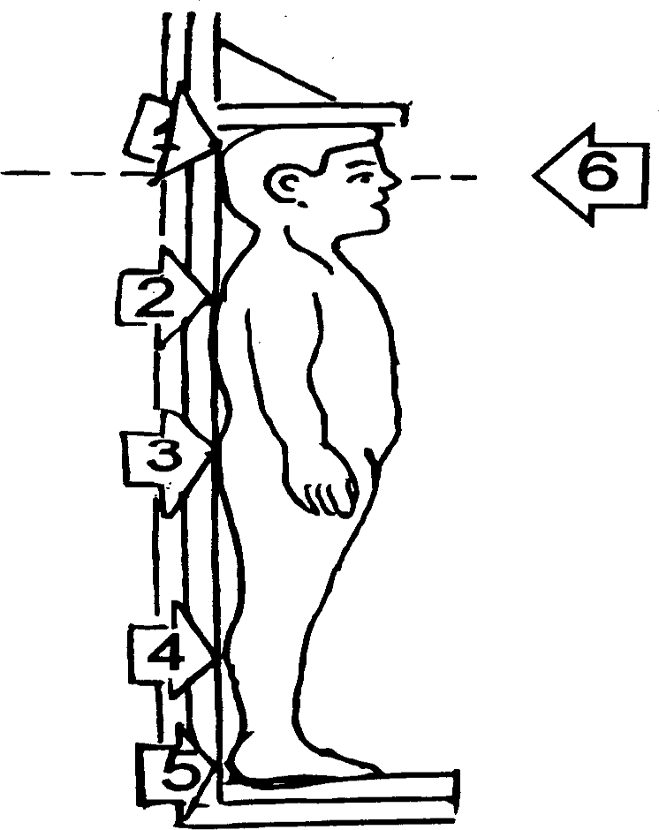
ĐO CHIỀU CAO ĐỨNG
Trẻ ≥ 2 tuổi & người lớn.
Bỏ nón, giày dép, búi tóc (nếu có)
Gối thẳng, đứng dựa tường
5 điểm chạm tường: sau gáy, sau bả vai, mông, bắp chân, gót chân. Mắt nhìn thẳng.
Ghi kết quả (cm) với 1 số lẻ.

Slide 17
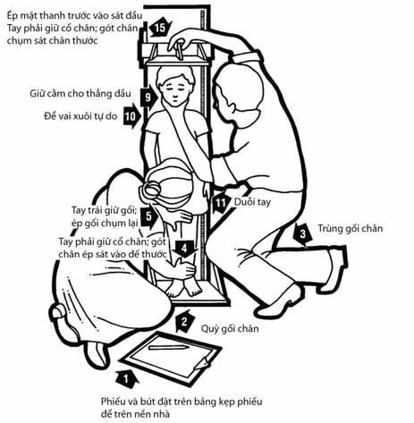

Slide 18
ĐÁNH GIÁ TTDD TRẺ 0 < 5 TUỔI
Sử dụng chỉ số Z-score (đơn vị độ lệch chuẩn) của 3 chỉ số để xác định ngưỡng của TTDD.
3 chỉ số:
  Cân nặng theo tuổi (CN/T)
  Chiều cao theo tuổi (CC/T)
  Cân nặng theo chiều cao (CN/CC)
Chuẩn tăng trưởng: Quần thể tham khảo WHO
Notes:
MGRS nghiên cứu 8440 trẻ khỏe mạnh từ sơ sinh đến 71 tại các quốc gia Brazil, Ghana, Ấn Độ, Na Uy, Oman và Hoa Kỳ

Slide 19
ĐÁNH GIÁ CÂN NẶNG THEO TUỔI
Ngưỡng phân loại | Đánh giá
< - 3SD | SDD thể nhẹ cân nặng
- 3SD ≤ CN/T < - 2 SD | SDD thể nhẹ cân còm
- 2SD ≤ CN/T ≤ + 2SD | Bình thường
CN/T > + 2SD | Thừa cân
> + 3SD | Béo phì

Slide 20
ĐÁNH GIÁ CHIỀU CAO THEO TUỔI
Ngưỡng phân loại | Đánh giá
< - 3SD | SDD thể thấp còi nặng
- 3SD ≤ CC/T < - 2 SD | SDD thể thấp còi
- 2SD ≤ CC/T ≤ + 2SD | Bình thường
* Phản ánh SDD kéo dài hoặc SDD trong quá khứ

Slide 21
ĐÁNH GIÁ CÂN NẶNG THEO CHIỀU CAO
Ngưỡng phân loại | Đánh giá
< - 3SD | SDD thể gầy còm nặng
- 3SD ≤ CN/CC < - 2 SD | SDD thể gầy còm
- 2SD ≤ CN/CC ≤ + 2SD | Bình thường
CN/CC > + 2SD | Thừa cân
CN/CC> + 3SD | Béo phì

Slide 22
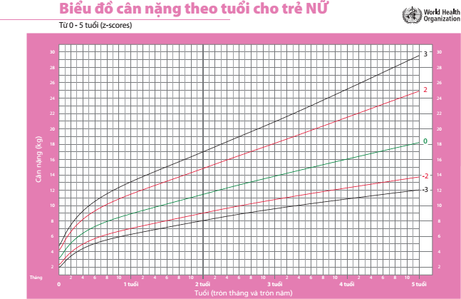

Slide 23
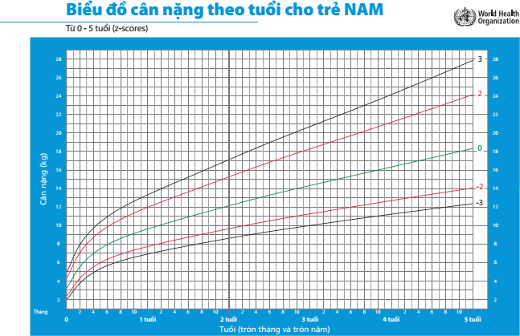

Slide 24

ĐÁNH GIÁ TTDD TRẺ >5 TUỔI
Sử dụng 2 chỉ số:
BMI theo tuổi (BMI/T) Chiều cao theo tuổi (CC/T)
Quần thể tham khảo WHO

Slide 25
CÁCH TÍNH CHỈ SỐ BMI
Cân nặng BMI = -
Chiều cao²
Cân nặng: kg
Chiều cao: m

Slide 26
ĐÁNH GIÁ BMI THEO TUỔI
Ngưỡng phân loại | Đánh giá
< - 3SD | SDD thể gầy còm nặng
- 3SD ≤ BMI/T < - 2 SD | SDD thể gầy còm
- 2SD ≤ BMI/T ≤ + 1SD | Bình thường
+ 1SD < BMI/T ≤ + 2SD | Thừa cân
> + 2SD | Béo phì

Slide 27
ĐÁNH GIÁ CHIỀU CAO THEO TUỔI
CC/T dưới -2SD được đánh giá SDD thể thấp còi
Ngưỡng phân loại | Đánh giá
≥ - 2SD | Bình thường
- 3SD ≤ CC/T< - 2SD | SDD thấp còi vừa
<- 3SD | SDD thấp còi mức độ nặng

Slide 28
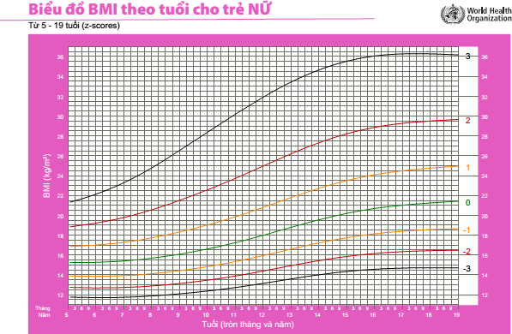

Slide 29
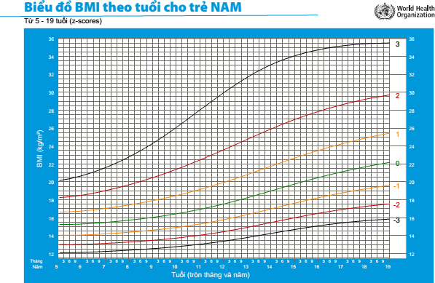

Slide 30
MỘT SỐ LƯU Ý VỀ DINH DƯỠNG CHO TRẺ EM
Dinh dưỡng giai đoạn 1000 ngày đầu đời
Duy trì vận động thể lực
Hạn chế thời gian xem tivi hoặc sử dụng các thiết bị điện tử (<2h/ngày)
Chú ý chất lượng giấc ngủ
Tẩy giun
Notes:
Thời lượng ngủ giảm và thời gian sử dụng thiết bị tăng lên ngay từ khi trẻ ở độ tuổi mẫu giáo có thể góp phần gây ra tình trạng TC-BP. Các nhà nghiên cứu phát hiện ra rằng trẻ nhỏ thường ngủ sau 9 giờ tối có xu hướng tăng mỡ cơ thể trong độ tuổi từ 2 đến 6, có sự gia tăng lớn hơn về cả kích thước vòng eo và chỉ số khối cơ thể (BMI) - ước tính lượng mỡ cơ thể dựa trên chiều cao và cân nặng. Một số vùng não điều chỉnh chu kỳ ngủ-thức cũng giúp chi phối sự thèm ăn - và một số hormone cũng như các chất hóa học trong não cũng có liên quan, do đó có thể gây ra tình trạng ngủ không ngon và ăn quá nhiều. Hơn nữa, giấc ngủ kém hơn sẽ làm thay đổi sự trao đổi chất của trẻ nhỏ - hoặc hành vi, như hoạt động thể chất trong ngày. Tuy nhiên, mối liên hệ nhân quả giữa giấc ngủ và TC-BP ở trẻ vẫn chưa rõ ràng. Có thể có nghĩa là đi ngủ muộn khiến trẻ có nguy cơ cao tăng cân hơn. Hoặc đi ngủ muộn có thể chỉ đơn giản là một phần của lối sống chung thúc đẩy TC-BP⁶⁶. Nghiên cứu cho thấy thời gian xem các thiết bị điện tử có liên quan đến TC-BP, với các cơ chế được đề xuất là tăng năng lượng ăn vào, giảm hoạt động thể chất, hoặc giảm tỷ lệ trao đổi chất⁶⁷.

Slide 31
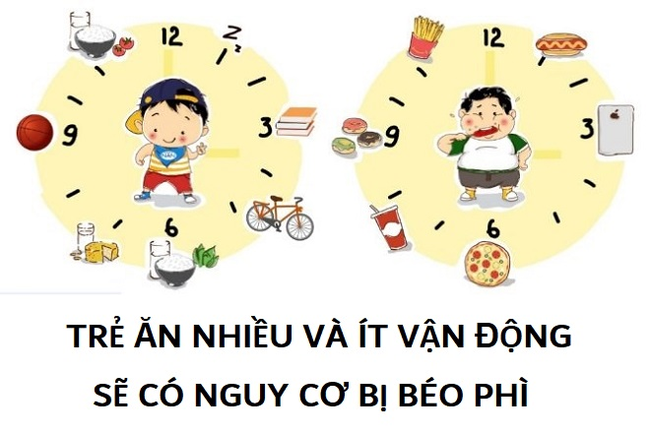
HÃY XÂY DỰNG CHO TRẺ THÓI QUEN ĂN UỐNG SINH HOẠT HỢP LÝ

Slide 32
CẢM ƠN SỰ THEO DÕI CỦA QUÝ PHỤ HUYNH

